Slide 1
第3章 数值计算

Slide 2
交互式工具
1、随机数生成工具
在命令窗口输入randtool，回车就可以打开该窗口，在distribution下拉菜单选择所需的 分布函数类型名称（如正态分布Normal、泊松分布Possion等），其余设置自己可以修改一下，看看效果。最后可将数据导出到工作空间窗口。

Slide 3
2、概率分布观察工具
利用disttool函数可以打开图形用户界面，并生成多种概率分布的交互式函数图形，可改变其分布函数类型和参数得到不同的观测结果。
在命令窗口输入disttool后回车，打开该窗口。
函数类型包括两种：CDF和PDF，分别是 ：
累积分布函数和 概率密度函数。

Slide 4
3、交互式拟合工具
函数 cftool，可打开curve fitting tool 窗口。
单击其中的data按钮，打开后，可选择工作空间窗口中的变量作为数据。

Slide 5
4、图形窗口的拟合和统计工具
首先创建一副图形，如下所示：
X=0:5;
Y=[0 17 50 64 74 105];
plot(X,Y,’o’)
axis([-1 7 -15 120])
在打开的图形中，单击tools菜单->basic fitting，打开该窗口，单击右下角的箭头按钮，显示出数据生成部分，再次单击则显示其余部分。
如下图所示。

Slide 6
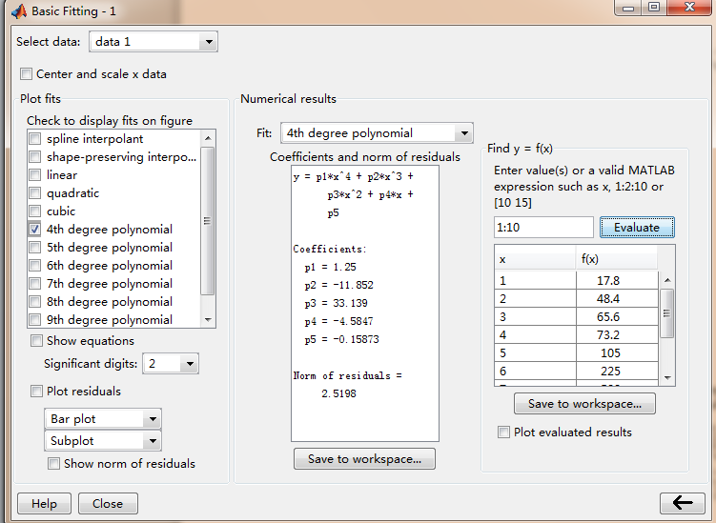

Slide 7
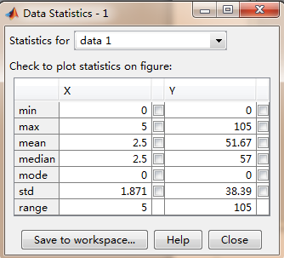
基本统计工具
与之前的使用数据拟合工具相同，先创建一副图形，在打开的窗口中单击tools->data statistics，则打开如下所示的窗口。

Slide 8
作业
1、有三个多项式：p1=x^4+2x^3+4x^2+5,
p2=x+2,p3=x^2+2x+3,进行下列操作：
（1）求p=p1+p2+p3
（2）求p=0的根。
2、求微分方程：
5dy+y=1，y(0)=2的数值解。
3、对以下级数进行求和。

Slide 9
4、求下列函数在指定区间的最大值
(1) f(x)=(1+x^2)/(1+x^4) x=[0,2]
(2) f(x)=sin(x)+cos(x^2) x=[0,pi]
5、分别用LU和QR分解法求解线性方程组：

